Slide 1






BLOBSWARM

Slide 2
Blobswarm
Vad har vi gjort?
Trådat
Java
Actionpackat non-stop actionspel
Notes:
Vad är Blobswarm? Vad har vi gjort?
Alla vill spela spel… Idag spelas det nog fler spel än någonssin. Samtidigt produceras det nog fler spel än någonssin. Spelen blir mer och mer krävande av våra datorer så datormarknaden måste såklart utvecka datorerna i samma takt om in snabbare än spelmarknaden. Men… riktigt så är inte allt… Om du köper en bra dator idag så är den inte “skräp” imorgon bara för att det finns nyare, snabbare, bättre komponenter. Bäst före datumen på din dator betyder inte alltid att din dator inte kan köra spel som är gjorda efter detta datum. Mycket hänger på programmerarna att optimera spelen. Till exempel att använda sig av flera trådar. Och det är precis vad vi har gjort.
Vi skapade ett spel som heter Blobswarm vilket i princip går ut på att hålla sig undan “monster”, demo kommer senare. Vi valde att skriva i Java för det är enkelt att implementera grafik för en klientdel och för våran serverdel så valde vi att även där använda Java. Det finns så otroligt många bibliotek som hjälpter till med nätverk mm..

Slide 3
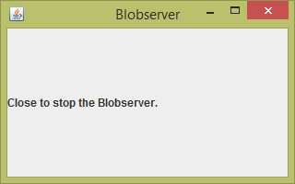
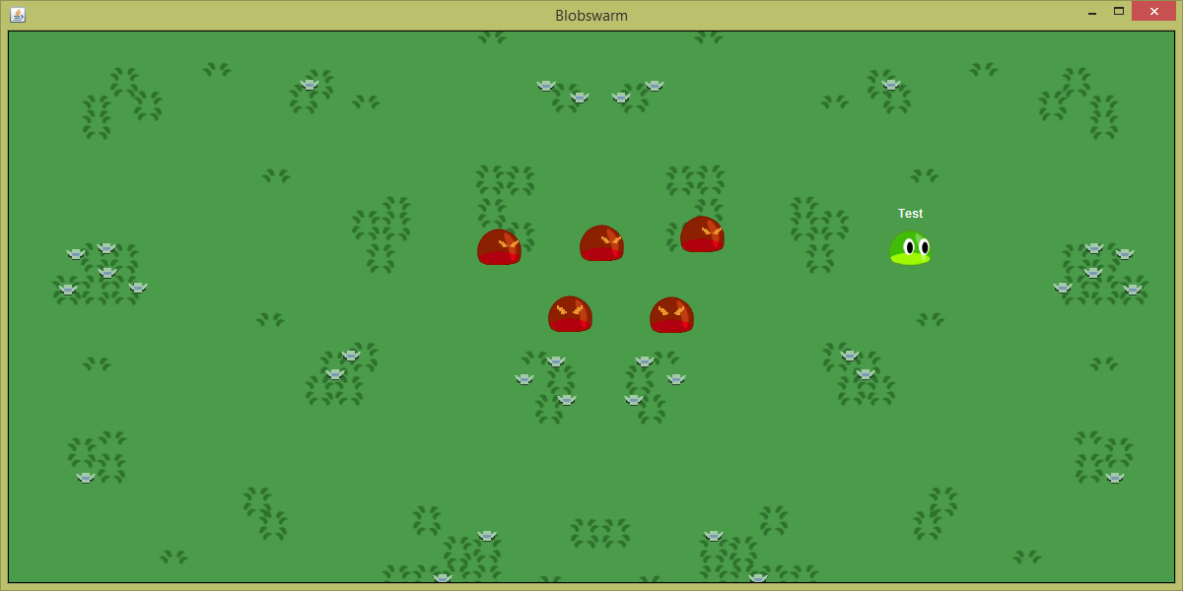
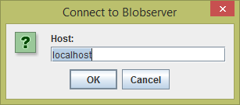
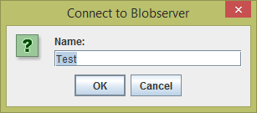
Blobswarm
Starta en server
Starta en Klient
Koppla upp mot server
Game on!

Slide 4
Verktyg för informationsdelning
Trello
Google drive
Git

Slide 5
Planering av arbete
En klient
Grafik
Kontroller
Server och klienter
Kryonet
Uppdelning
Ny grafik
AI
Algoritmer
Nyare grafik

Slide 6
Blobswarm - kommunikation
Klient
Boolesk
Server
2 st arrayer
Gemensamt
Skickar 30mps(message per second)

Slide 7
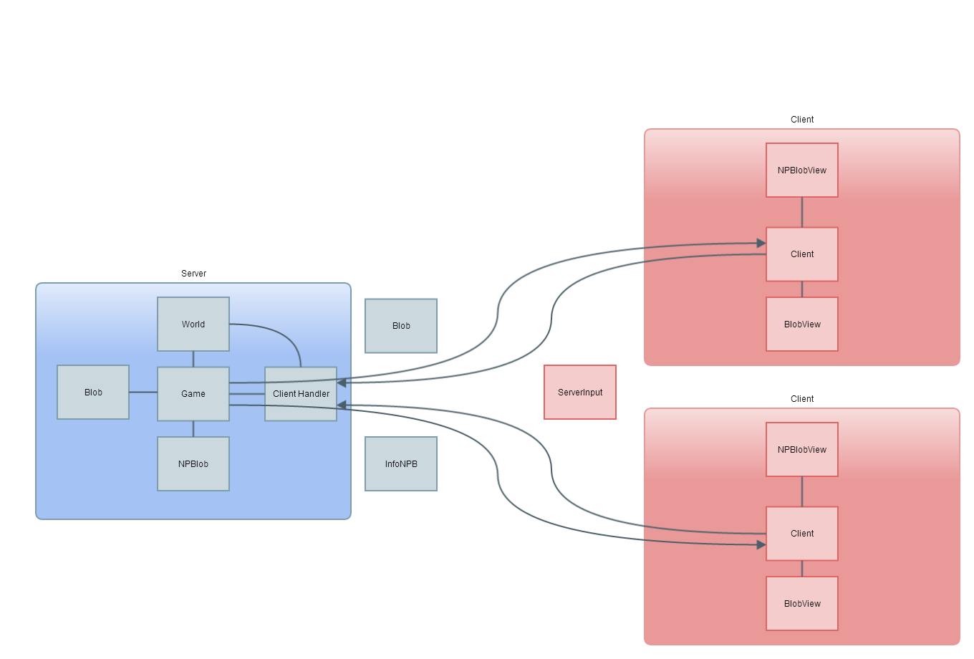
Systemarkitektur

Slide 8
Blobswarm
Concurrency
NPBlobar körs på en egen tråd
Nätverkskommunikation på en separat tråd
Synkronisering för NPBlobar.
Deadlock?
Nej

Slide 9
Blobswarm
Algoritmer för AI
Baserad på Boids av Craig Reynolds (1986)
Tre delkomponenter
Cohesion - Styr mot den genomsnittliga positionen av flocken
Alignment - Styr så att den genomsnittliga riktningen blir den samma.
Separation - Styr bort ifrån flocken om de kommer för nära.

Slide 10
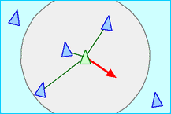
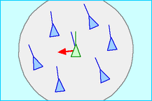
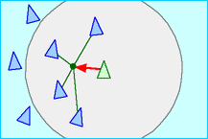
Blobswarm
Separation
Alignment
Cohesion
Källa bilder: http://www.red3d.com/cwr/boids/

Slide 11
DEMO!

Slide 12
Blobswarm - förbättringar
NPB list låser för ofta när det inte är nödvändigt. Smartare synkronisering kan vara bra.
Notes:
Man skulle kunna göra att Blobswarm går igenom sin lista plockar ut sig själv och uppdaterar bara sig själv utan att påverka någon annan istället för att låsa hela listan hela tiden.

Slide 13

Till minne av Richard Stråhle 1991-2014

